Slide 1
INDEX
데이터 객체
자료 형
오라클 기본 함수

Slide 2
데이터 객체
TOAD 로 본 데이터 객체
SQL Develper 로 본 데이터 객체

Slide 3

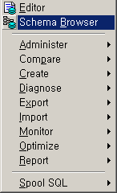
1. TOAD 로 본 데이터 객체

Slide 4
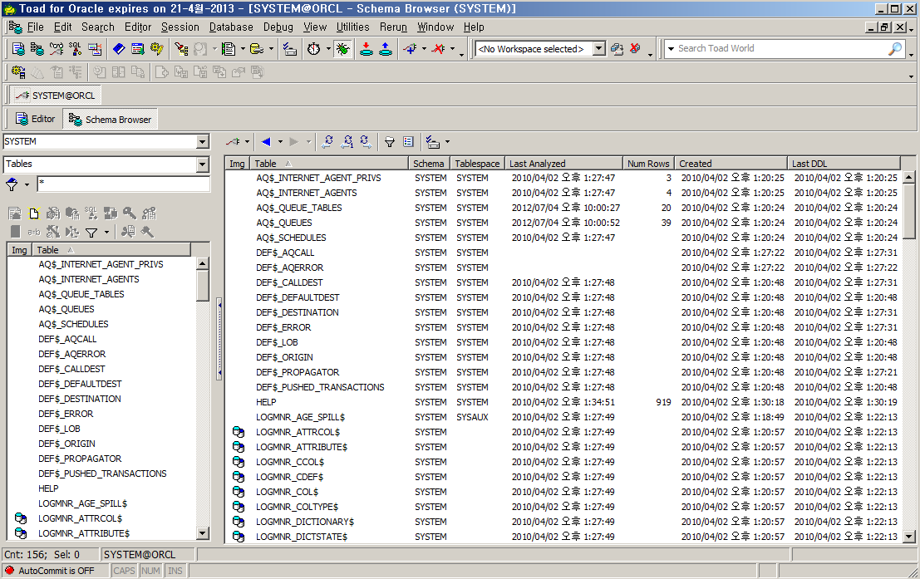
스키마
오브젝트
검색
오브젝트 정보
오브젝트 목록

Slide 5


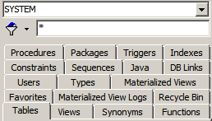



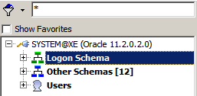

2. Tabbed (multi line tabs)
1. Dropdown
Browser Style 변경
3. Tabbed (single row of tabs)
4. Treeview

Slide 6
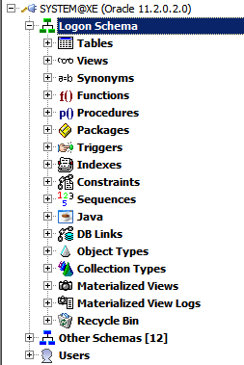
TOAD 관리 데이터 객체
테이블 (Tables)
뷰 (Views)
동의어 (Synoyms)
사용자 함수 (Functions)
저장 프로시저 (Procedures)
패키지 (Packages)
트리거 (Triggers)
인덱스 (Indexes)
제약조건 (Constraints)
시퀀스 (Sequences)
자바 (Java)
DB 링크 (DB Links)
사용자 객체 (Object Types)
사용자 (Users)

Slide 7
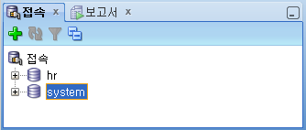
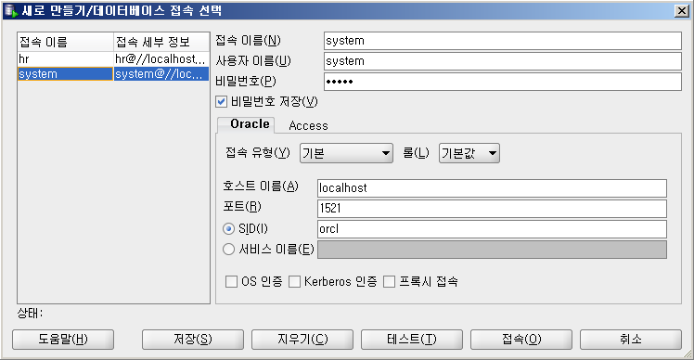
2. SQL Developer 로 본 데이터 객체

Slide 8
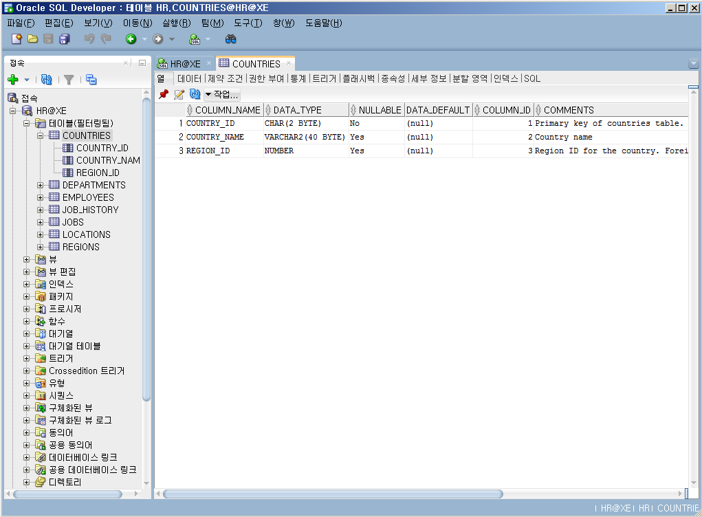
오브젝트 목록
오브젝트 정보

Slide 9
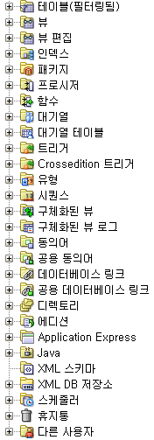
SQL Developer 관리 데이터 객체
테이블
뷰
인덱스
패키지
프로시저
함수
트리거
시퀀스
동의어
디렉토리
Java
사용자
기타

Slide 10
자료형
문자 자료형
숫자 자료형
날짜 자료형
기타 자료형

Slide 11
- 기본 문법
자료형의 선언
CREATE TABLE 데이블명 (
변수명 자료형(크기 [단위])
);
자료형의 자료 등록
INSERT INTO 테이블명 (변수명 [, 변수명...])
VALUES (값 [, 값...]);
자료형의 자료 조회
SELECT 변수명 [, 변수명...]
FROM 테이블명;

Slide 12
1. 문자 자료형
- CHAR
- VARCHAR, VARCHAR2
- NCHAR, NVARCHAR2
- LONG
- CLOB, NCLOB
- 문자열 서브타입

Slide 13
- CHAR
CHAR은 고정길이 문자열을 저장
사용법 : 변수명 CHAR(크기 [CHAR|BYTE])
예 제 : COL_CHAR1 CHAR (10 BYTE)
COL_CHAR2 CHAR (10 CHAR)
10 BYTE에 ABC를 입력하면 ABC 뒤를
SPACE로 처리를 하여 10BYTE 모두 사용 됨

Slide 14
-- CHAR 자료 형
DROP TABLE TB_CHAR;
CREATE TABLE TB_CHAR (
COL_CHAR1 CHAR(10 BYTE),
COL_CHAR2 CHAR(10 CHAR),
COL_CHAR3 CHAR(10)
);
INSERT INTO TB_CHAR (COL_CHAR1, COL_CHAR2, COL_CHAR3)
VALUES ('ABC', 'ABC', 'ABC');

Slide 15
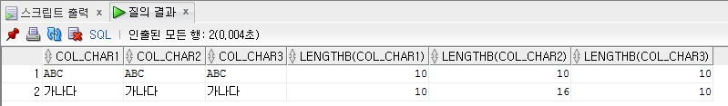
INSERT INTO TB_CHAR (COL_CHAR1, COL_CHAR2, COL_CHAR3)
VALUES ('가나다', '가나다', '가나다');
SELECT COL_CHAR1, COL_CHAR2, COL_CHAR3,
LENGTHB(COL_CHAR1), LENGTHB(COL_CHAR2), LENGTHB(COL_CHAR3)
FROM TB_CHAR;
COMMIT; /* 트렌젝션 완료(적용) */

Slide 16
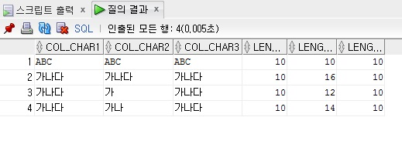
한글의 한 문자는 3byte이므로
가 – 3 + 9 = 12
가나 – 3 + 3 + 8 = 14
가나다 - 3 + 3 + 3 + 7 = 16
이것은 ‘가’의 한 문자를 char 형으로 취급하기 때문입니다.
공백
가
가 | 나
가 | 나 | 다

Slide 17
- VARCHAR, VARCHAR2
VARCHAR, VARCHAR2은 가변길이 문자열을 저장
사용법 : 변수명 VARCHAR2(크기 [CHAR|BYTE])
예 제 : COL_VARCHAR1 VARCHAR2 (10 BYTE)
COL_VARCHAR2 VARCHAR2 (10 CHAR)
※ 오라클 12c 에서는 최대 32,000 BYTE 저장 가능
10 BYTE에 ABC를 입력하면 ABC 3BYTE 사용

Slide 18
-- VARCHAR 자료형
DROP TABLE TB_VARCHAR;
CREATE TABLE TB_VARCHAR (
COL_VARCHAR1 VARCHAR2(10 BYTE),
COL_VARCHAR2 VARCHAR2(10 CHAR),
COL_VARCHAR3 VARCHAR2(10)
);
INSERT INTO TB_VARCHAR (COL_VARCHAR1, COL_VARCHAR2, COL_VARCHAR3)
VALUES ('ABC', 'ABC', 'ABC');

Slide 19
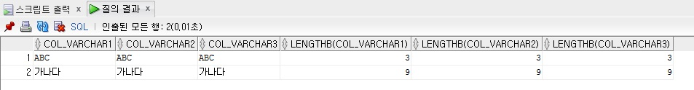
INSERT INTO TB_VARCHAR (COL_VARCHAR1, COL_VARCHAR2, COL_VARCHAR3)
VALUES ('가나다', '가나다', '가나다');
SELECT COL_VARCHAR1, COL_VARCHAR2, COL_VARCHAR3, LENGTHB(COL_VARCHAR1), LENGTHB(COL_VARCHAR2), LENGTHB(COL_VARCHAR3)
FROM TB_VARCHAR;
COMMIT;

Slide 20
- NCHAR, NVARCHAR2
NCHAR, NVARCHAR2는 다국적 언어를 저장. 기본적인 기능은 CHAR, VARCHAR2와 같다.
사용법 : 변수명 NCHAR(크기)
변수명 NVARCHAR2(크기)
예 제 : COL_NCHAR1 NCHAR (10)
COL_NVARCHAR1 VARCHAR2 (10)
※ CHAR, VARCHAR2와 다르게 BYTE, CHAR의 지정이 불가능하며 모두 CHAR로 인식하고 저장된다.

Slide 21
-- NCHAR, NVARCHAR 자료형
DROP TABLE TB_NCHAR;
CREATE TABLE TB_NCHAR (
COL_NCHAR1 NCHAR(10),
COL_NVARCHAR1 NVARCHAR2(10)
);
INSERT INTO TB_NCHAR (COL_NCHAR1, COL_NVARCHAR1)
VALUES ('ABC', 'ABC');

Slide 22
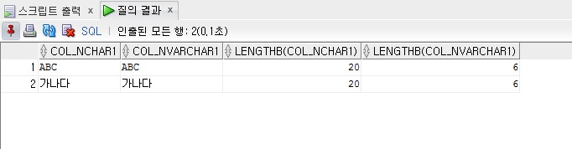
INSERT INTO TB_NCHAR (COL_NCHAR1, COL_NVARCHAR1)
VALUES ('가나다', '가나다');
SELECT COL_NCHAR1, COL_NVARCHAR1, LENGTHB(COL_NCHAR1), LENGTHB(COL_NVARCHAR1)
FROM TB_NCHAR;
COMMIT;

Slide 23
- LONG
LONG 은 VARCHAR2의 최대크기 제한보다 큰 텍스트 문자열을 저장 할 때 사용 하며 최대 2GB까지 저장 가능
사용법 : 변수명 LONG
예 제 : COL_LONG LONG
※ 제한 사항
한 테이블에 오직 하나의 LONG 컬럼이 허용
LONG 형 컬럼은 인덱스 불가
LONG 형 컬럼은 무결성 제약 조건에 사용 불가
LONG 형 컬럼은 SELECT 문에서 WHERE, GROUP BY, ORDER BY, CONNECT BY, DISTICNT와 사용 불가
LONG 형 컬럼은 함수에서 사용 불가

Slide 24
-- LONG 자료 형
DROP TABLE TB_LONG;
CREATE TABLE TB_LONG (
COL_LONG1 LONG,
COL_LONG2 LONG
);
/* 에러 발생 (한 테이블에 오직 하나의 LONG 컬럼만 허용) */
CREATE TABLE TB_LONG (
COL_LONG1 LONG
);

Slide 25
INSERT INTO TB_LONG (COL_LONG1)
VALUES ('ABC');
INSERT INTO TB_LONG (COL_LONG1)
VALUES ('가나다');

Slide 26
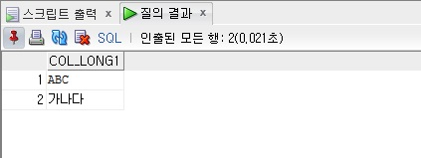
SELECT COL_LONG1, LENGTHB(COL_LONG1)
FROM TB_LONG;
/* 에러 발생 LENGTHB는 사용할 수 없음 */
SELECT COL_LONG1
FROM TB_LONG;
COMMIT;

Slide 27
- CLOB, NCLOB
CLOB는 기존의 LONG을 대체하기 위해 나온 큰 텍스트 문자열을 저장 할 때 사용 하며 최대 4GB 까지 저장 가능
NCLOB는 다국적 언어를 저장. 기본적인 기능은 CLOB 와 같다.
사용법 : 변수명 CLOB
변수명 NCLOB
예 제 : COL_CLOB1 CLOB
COL_NCLOB1 NCLOB
※ LONG 을 개선한 자료형으로 LONG 형과 같은 제한사항은 없다.(특별한 경우 DBMS_LOB 패키지 사용)

Slide 28
-- CLOB, NCLOB 자료형
DROP TABLE TB_CLOB;
CREATE TABLE TB_CLOB (
COL_CLOB1 CLOB,
COL_NCLOB1 NCLOB
);
INSERT INTO TB_CLOB (COL_CLOB1, COL_NCLOB1)
VALUES ('ABC', 'ABC');
INSERT INTO TB_CLOB (COL_CLOB1, COL_NCLOB1)
VALUES ('가나다', '가나다');

Slide 29
SELECT COL_CLOB1, COL_NCLOB1, LENGTHB(COL_CLOB1), LENGTHB(COL_NCLOB1)
FROM TB_CLOB;
/* 에러 발생 LENGTHB 사용 불가 */
SELECT COL_CLOB1, COL_NCLOB1,
DBMS_LOB.GETLENGTH(COL_CLOB1),
DBMS_LOB.GETLENGTH(COL_NCLOB1)
FROM TB_CLOB;
COMMIT;

Slide 30
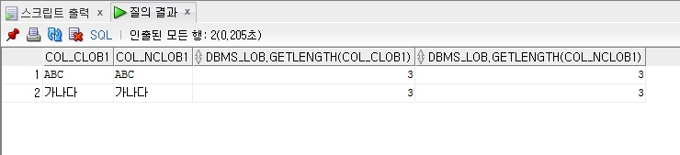
결과를 보면, ABC와 ‘가나다’ 가 모두 3개로 출력됩니다.
이것은 byte로 출력되는 것이 아니므로 주의하시기 바랍니다.

Slide 31
- 문자열 서브타입
문자열 서브타입은 동격자료형과 동일한 효과
- CHAR VARYING -> VARCHAR2
- CHARACTER -> CHAR
- CHARACTER VARYING -> VARCHAR2
- NATIONAL CHAR -> NCHAR
- NATIONAL CHAR VARYING -> NVARCHAR2
- NATIONAL CHARACTER -> NCHAR
- NATIONAL CHARACTER VARYING -> NVARCHAR2
- NCHAR VARYING -> NVARCHAR2
- VARCHAR -> VARCHAR2
※ 서브타입 보다 일반의 자료형 사용을 권장

Slide 32
2. 숫자 자료형
- NUMBER
- 숫자 서브타입

Slide 33
- NUMBER
NUMBER 는 정수, 실수와 같은 숫자형 자료를 저장
사용법 : 변수명 NUMBER(정밀도 [, 스케일])
예 제 : COL_NUM1 NUMBER
COL_NUM2 NUMBER(5, 2)
COL_NUM3 NUMBER(5)
COL_NUM4 NUMBER(*, 2)
정밀도 : 1 ~ 38
스케일 : -84 ~ 127
※ 정밀도는 생략이 불가능하며 생략 대신 *로 처리
정밀도 == 절대 수의 크기(12.5 == 3)

Slide 34
- NUMBER (부동소수점)
데이터에 따라 소수점의 위치가 변경되는 경우
사용법 : 변수명 NUMBER
예 제 : COL_NUM1 NUMBER

Slide 35
- NUMBER (고정소수점)
데이터의 소수점 위치가 고정되는 경우
사용법 : 변수명 NUMBER (정밀도 [, 스케일])
예 제 : COL_NUM1 NUMBER (5)
COL_NUM2 NUMBER (5, 2)
COL_NUM3 NUMBER (*, 2)
1234.56789 입력시

Slide 36
-- NUMBER 자료형
DROP TABLE TB_NUMBER;
CREATE TABLE TB_NUMBER (
COL_NUMBER1 NUMBER,
COL_NUMBER2 NUMBER(5),
COL_NUMBER3 NUMBER(5, 2),
COL_NUMBER4 NUMBER(*, 2)
);

Slide 37
INSERT INTO TB_NUMBER (COL_NUMBER1, COL_NUMBER2, COL_NUMBER3, COL_NUMBER4)
VALUES (1234.56789, 1234.56789, 1234.56789, 1234.56789);
--에러 발생 .. 값이 큰 것에 대한
--number(5,2) 는 최대 정수자리 3자리, 소수자리 2자리를 입력 받을 수
있는 숫자 형 데이터 형식 입니다.
--number(5,2) 라고 정의하시면 정수부분 3자리 이상 넘어갈 수 없습니다.
INSERT INTO TB_NUMBER (COL_NUMBER1, COL_NUMBER2, COL_NUMBER3, COL_NUMBER4)
VALUES (1234.56789, 12.345, 123.456, 1234.56789);

Slide 38
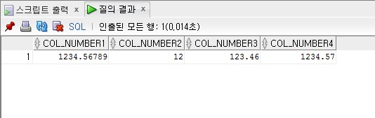
SELECT COL_NUMBER1, COL_NUMBER2, COL_NUMBER3, COL_NUMBER4
FROM TB_NUMBER;
COMMIT;
- 반올림되어 출력된 결과 값을 볼 수 있습니다.

Slide 39
- 숫자 서브타입
숫자 서브타입은 동격자료형과 동일한 효과
- DEC (정밀도, 스케일) -> NUMBER (정밀도, 스케일)
- DECIMAL (정밀도, 스케일) -> NUMBER (정밀도, 스케일)
- DOUBLE PRECISION -> NUMBER
- FLOAT -> NUMBER
- INT -> NUMBER
- INTEGER -> NUMBER
- NUMERIC (정밀도, 스케일) -> NUMBER (정밀도, 스케일)
- REAL -> NUMBER
- SMALLINT -> NUMBER (38)
※ 서브타입 보다 일반의 자료형 사용을 권장

Slide 40
3. 날짜 자료형
- DATE
- TIMESTAMP
- INTERVAL

Slide 41
- DATE
DATE 는 오라클의 가장 오래된 날자 자료형
사용법 : 변수명 DATE
예 제 : COL_DATE1 DATE
입 력 : 일반적으로 입력을 하면 문자열로 인식
에러 발생
-> SYSDATE(현재시간) 또는 TO_DATE 함수 사용
계 산 : 곱셈이나 나눗셈 연산은 안됨.
덧셈, 뺄셈 가능(일자를 기준으로 계산)

Slide 42
-- DATE 자료형
DROP TABLE TB_DATE;
CREATE TABLE TB_DATE (
COL_DATE1 DATE,
COL_DATE2 DATE
);

Slide 43
INSERT INTO TB_DATE (COL_DATE1, COL_DATE2)
VALUES (SYSDATE, TO_DATE('2013-12-25 12:30:21',
'YYYY-MM-DD HH24:MI:SS'));
-- SYSDATE : 현재시각 TO_DATE :
INSERT INTO TB_DATE (COL_DATE1, COL_DATE2)
VALUES (SYSDATE - 1, SYSDATE - (5/ 24));
-- -1은 하루전를 의미 하루 전(/24)의 5시간을 곱함

Slide 44
INSERT INTO TB_DATE (COL_DATE1, COL_DATE2)
VALUES (TO_DATE('12:30:21', 'HH24:MI:SS'),
ADD_MONTHS(SYSDATE, -1));
-- ADD_MONTHS(SYSDATE, -1) == 한달 전을 의미

Slide 45
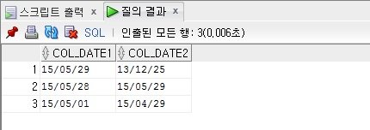
SELECT COL_DATE1, COL_DATE2
FROM TB_DATE;
COMMIT;

Slide 46
- TIMESTAMP
TIMESTAMP 는 9i 부터 지원되는 날짜 자료형
사용법 : 변수명 TIMESTAMP[(정밀도)]
변수명 TIMESTAMP[(정밀도)] WITH TIME ZONE
변수명 TIMESTAMP[(정밀도)] WITH
LOCAL TIME ZONE
예 제 : COL_TIME1 TIMESTAMP
COL_TIME2 TIMESTAMP(0)
COL_TIME3 TIMESTAMP WITH TIME ZONE
COL_TIME4 TIMESTAMP(0) WITH TIME ZONE
COL_TIME5 TIMESTAMP WITH LOCAL TIME ZONE
COL_TIME6 TIMESTAMP(0) WITH LOCAL TIME ZONE

Slide 47
-- TIMESTAMP 자료형
DROP TABLE TB_TIMESTAMP;
CREATE TABLE TB_TIMESTAMP (
COL_TIME1 TIMESTAMP,
COL_TIME2 TIMESTAMP(0),
COL_TIME3 TIMESTAMP(0) WITH TIME ZONE,
COL_TIME4 TIMESTAMP(0) WITH LOCAL TIME ZONE
);

Slide 48
INSERT INTO TB_TIMESTAMP (COL_TIME1, COL_TIME2, COL_TIME3, COL_TIME4)
VALUES (SYSDATE, SYSDATE, SYSDATE, SYSDATE);
--EST 미국 동부 시간대 (US/Eastern)
INSERT INTO TB_TIMESTAMP (COL_TIME1, COL_TIME2, COL_TIME3, COL_TIME4)
VALUES (
TIMESTAMP '2013-12-25 08:00:00.001 EST',
TIMESTAMP '2013-12-25 08:00:00.001 EST',
TIMESTAMP '2013-12-25 08:00:00.001 EST',
TIMESTAMP '2013-12-25 08:00:00.001 EST'
);

Slide 49
--표준시간대(GMT)
INSERT INTO TB_TIMESTAMP (COL_TIME1, COL_TIME2, COL_TIME3, COL_TIME4)
VALUES (
TIMESTAMP '2013-12-25 08:00:00.001 GMT',
TIMESTAMP '2013-12-25 08:00:00.001 GMT',
TIMESTAMP '2013-12-25 08:00:00.001 GMT',
TIMESTAMP '2013-12-25 08:00:00.001 GMT'
);

Slide 50
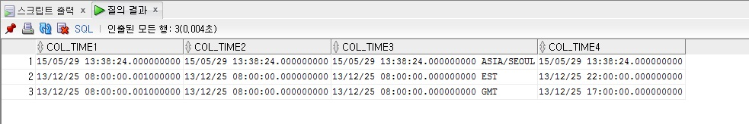
SELECT COL_TIME1, COL_TIME2, COL_TIME3, COL_TIME4
FROM TB_TIMESTAMP;
COMMIT;

Slide 51
- INTERVAL
INTERVAL 은 9i 부터 나온 시간 간격에 대한 자료형
사용법 : 변수명 INTERVAL YEAR[(연 정밀도)] TO MONTH
변수명 INTERVAL DAY[(일 정밀도)] TO
SECOND[(단편 초 정밀도)]
예 제 : COL_INTER1 INTERVAL YEAR TO MONTH
COL_INTER2 INTERVAL YEAR(3) TO MONTH
COL_INTER3 INTERVAL DAY TO SECOND
COL_INTER4 INTERVAL DAY(3) TO SECOND(2)
※ 연 정밀도 : 0 ~ 9 (생략시 2)
일 정밀도 : 0 ~ 9 (생략시 2)
단편 초 정밀도 : 0 ~ 9 (생략시 6)

Slide 52
-- INTERVAL 자료형
DROP TABLE TB_INTERVAL;
CREATE TABLE TB_INTERVAL (
COL_INTER1 INTERVAL YEAR TO MONTH,
COL_INTER2 INTERVAL YEAR(3) TO MONTH,
COL_INTER3 INTERVAL DAY TO SECOND,
COL_INTER4 INTERVAL DAY(3) TO SECOND(2)
);

Slide 53
INSERT INTO TB_INTERVAL (COL_INTER1, COL_INTER2, COL_INTER3, COL_INTER4)
VALUES (
(SYSDATE - TO_DATE('2015-5-28', 'YYYY-MM-DD')) YEAR TO MONTH,
(SYSDATE - TO_DATE('2015-5-28', 'YYYY-MM-DD')) YEAR(3) TO MONTH,
SYSDATE - TIMESTAMP '2015-5-29 11:11:11.000001',
SYSDATE - TIMESTAMP '2015-5-29 11:11:11.00001 GMT‘
);

Slide 54
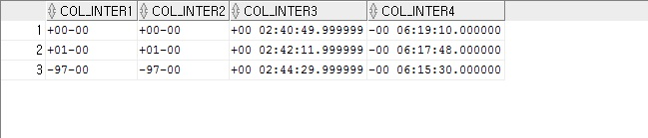
SELECT COL_INTER1, COL_INTER2, COL_INTER3, COL_INTER4
FROM TB_INTERVAL;
COMMIT;

Slide 55
오라클 기본함수
문자 함수
숫자 함수
변환 함수
날짜 함수

Slide 56
1. 문자 함수
- CHR(n) : ASCII 또는 EBCDIC 값을 문자로 변환
- LPAD(RPAD) : 나머지를 특정 문자로 채움
- INSTR : 문자열에서 위치를 반환
- SOUNDEX : 발음이 비슷한 문자 반환
- REPLACE : 문자열 치환(여러문자)
- TRANSLATE : 문자열 치환(한문자)

Slide 57
문자 함수
--문자함수
--CHR(n): ASCII 또는 EBCDIC 값을 문자로 변환
SELECT CHR(0) FROM DUAL; --아무 값도 안 나타남
SELECT CHR(1) FROM DUAL; --알 수 없는 글자가 나타남
SELECT CHR(249) FROM DUAL; --알 수 없는 글자가 나타남
SELECT 'AAAA' || CHR(10) || 'BBBB' --AAAABBBB
FROM DUAL;
-- DUAL은 더미 테이블로 오라클에서 지원해 준다.

Slide 58
문자 함수
--LPAD(RPAD): 나머지를 특정 문자로 채움
SELECT LPAD('BBB', 10) FROM DUAL;
SELECT LPAD('BBB', 10, '-') FROM DUAL;
SELECT RPAD('BBB', 10) FROM DUAL;
SELECT RPAD('BBB', 10, '-') FROM DUAL;

Slide 59
문자 함수
--INSTR : 문자열에서 위치를 반환
SELECT INSTR('A1234B6789A12345B', 'A') FROM DUAL;
-- 숫자 이후에 보이는 순서
SELECT INSTR('1234B6789A12345BA', 'A', 1) FROM DUAL; // 10
SELECT INSTR('1234B6789A12345BA', 'A', 11) FROM DUAL; // 17

Slide 60
문자 함수
-- 처음부터 순대대로 읽어옴
SELECT INSTR('1234B6789A12345BA', 'B', 1, 1) FROM DUAL;
// B가 1번째 -> 5
SELECT INSTR('1234B6789A12345BA', 'B', 1, 2) FROM DUAL;
// B가 2번째 -> 16

Slide 61
문자 함수
--SOUNDEX: 발음이 비슷한 문자 반환(우리가 알고 있는 것과 약간 다를 수 있음)
SELECT SOUNDEX('SMITE') FROM DUAL;
SELECT SOUNDEX('SMYTE') FROM DUAL;
SELECT SOUNDEX('KNIGHT') FROM DUAL;
SELECT SOUNDEX('NIGHT') FROM DUAL;

Slide 62
문자 함수
--REPLACE :문자열 치환(여러 문자)
SELECT REPLACE('AAAAAAVVVVSXACDA', 'A')
FROM DUAL; -- VVVVSXCD
SELECT REPLACE('AAAAAAVVVVSXACDA', 'A', 'C')
FROM DUAL; -- A -> C 로 대체 = CCCCCCVVVVSXCCDC

Slide 63
문자 함수
--REPLACE(여러 문자) VS TRNSLATE(한 문자)
SELECT TRANSLATE('AAAAAAVVVVSXACDA', 'A', 'C')
FROM DUAL
UNION ALL
SELECT REPLACE('AAAAAAVVVVSXACDA', 'A', 'C')
FROM DUAL;

Slide 64
문자 함수
SELECT TRANSLATE('AAAAAAVVVVSXACDA', 'AA', 'C')
FROM DUAL
UNION ALL
SELECT REPLACE('AAAAAAVVVVSXACDA', 'AA', 'C')
FROM DUAL;
TRANSLATE 와 REPLACE의 차이는
TRANSLATE는 ‘AA’를 A로 인식하고 C로 변환한 것을 알 수 있고
REPLACE는 ‘AA’를 AA로 인식하여 변환한 것을 알 수 있습니다.

Slide 65
2. 숫자 함수
- CEIL (n) : 올림 (반 올림은 아님)
- FLOOR (n) : 버림
- MOD (m, n) : 나머지
- POWER (m, n) : m의 n 승
- SIGN (n) : 부호
- TRUNC (m, n) : 버림
- ASCII (문자) : CHR (n) 와 반대 함수

Slide 66
CEIL, FLOOR, MOD
-- 숫자함수
--CEIL - 올림
SELECT CEIL(13.5) FROM DUAL; // 14
--FLOOR - 버림
SELECT FLOOR(13.5) FROM DUAL; // 13
--MOD - 나머지
SELECT MOD(5,3) FROM DUAL; // 2
SELECT MOD(5,0) FROM DUAL; // 5
SELECT MOD(5,7) FROM DUAL; // 5

Slide 67
POWER
--POWER - 승제
SELECT POWER(2, 3) FROM DUAL; // 8
SELECT POWER(3, 2) FROM DUAL; // 9
--ROUND - 반올림
SELECT ROUND(13.5) FROM DUAL; // 14
SELECT ROUND(13.4) FROM DUAL; // 13

Slide 68
SIGN
--SIGN - 부호
SELECT SIGN(13.4) FROM DUAL; // 1
SELECT SIGN(0) FROM DUAL; // 0
SELECT SIGN(-1.4) FROM DUAL; // -1

Slide 69
TRUNC, ASCII
--TRUNC - 버림
SELECT TRUNC(13.123456) FROM DUAL; // 13
SELECT TRUNC(13.123456, 3) FROM DUAL; // 13.123
SELECT TRUNC(13.123456, 0) FROM DUAL; // 13
SELECT TRUNC(13.123456, -1) FROM DUAL; // 10의 자리로 표현됨 : 10
--ASCII - 아스키 숫자로 변환(CHR문자 함수와 반대)
SELECT ASCII(‘A') FROM DUAL; // 65

Slide 70
3. 변환 함수
- CONVERT : 캐릭터셋 변환
- TO_CHAR : 문자 타입으로 변경
- TO_DATE : 날짜 타입으로 변경
- TO_NUMBER : 숫자 타입으로 변경

Slide 71
변환 함수
--CONVERT
--우선 사용 가능한 캐릭터 셋 조회
SELECT *
FROM V$NLS_VALID_VALUES
WHERE PARAMETER = 'CHARACTERSET';

Slide 72
CONVERT
--캐릭터 셋의 변경
SELECT CONVERT('New Word', 'KO16KSC5601', 'UTF8')
FROM DUAL; -- New Word
SELECT LENGTHB(CONVERT('AAA', 'KO16KSC5601'))
FROM DUAL; -- 3
SELECT LENGTHB(CONVERT('AAA', 'UTF8'))
FROM DUAL; -- 3

Slide 73
CONVERT
SELECT LENGTHB(CONVERT('가나다', 'KO16KSC5601'))
FROM DUAL; // 6
SELECT LENGTHB(CONVERT('가나다', 'UTF8'))
FROM DUAL; // 9
SELECT LENGTHB(CONVERT('가나다', 'US7ASCII'))
FROM DUAL; // 3

Slide 74
TO_CHAR
--TO_CHAR
SELECT TO_CHAR(SYSDATE)
FROM DUAL; // 15/05/29
SELECT TO_CHAR(SYSDATE, 'YYYY-MM-DD HH24:MI:SS')
FROM DUAL; // 2015-05-29 16:57:23
SELECT TO_CHAR(10000)
FROM DUAL; // 10000
SELECT TO_CHAR(10000, '999,999')
FROM DUAL; // 10,000

Slide 75
TO_DATE
--TO_DATE
SELECT TO_DATE('20131225')
FROM DUAL; // 13/12/25
SELECT TO_DATE('20131225', 'YYYYMMDD')
FROM DUAL; // 13/12/25

Slide 76
TO_NUMBER
--TO_NUMBER
SELECT TO_NUMBER('100')
FROM DUAL; // 100

Slide 77
TO_NUMBER
CREATE TABLE TB_NUM_TEST (
COL_NUM VARCHAR2(10)
);
INSERT INTO TB_NUM_TEST
SELECT LEVEL
FROM DUAL
CONNECT BY LEVEL < 15;
COMMIT;

Slide 78
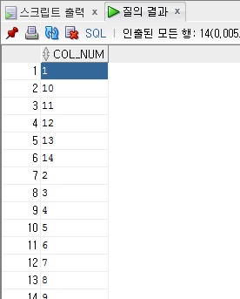
TO_NUMBER
SELECT *
FROM TB_NUM_TEST
ORDER BY COL_NUM;

Slide 79
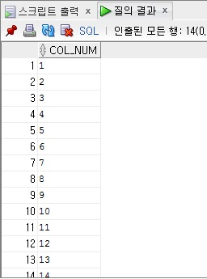
TO_NUMBER
SELECT *
FROM TB_NUM_TEST
ORDER BY TO_NUMBER(COL_NUM);

Slide 80
4. 날짜 함수
- ADD_MONTH (날짜, n) : 날짜에 n 만큼 더한 일자
- LAST_DAY (날짜) : 날짜에 해당하는 월의 마지막일자

Slide 81
ADD_MONTHS
--ADD_MONTHS : 날짜에 n 만큼 더한 일자
SELECT SYSDATE, ADD_MONTHS(SYSDATE, 1)
FROM DUAL;
SELECT SYSDATE, ADD_MONTHS(SYSDATE, -1)
FROM DUAL;

Slide 82
LAST_DAY
--LAST_DAY : 날짜에 해당하는 월의 마지막 일자
SELECT LAST_DAY(SYSDATE)
FROM DUAL;
SELECT LAST_DAY(TO_DATE('2013-02-01', 'YYYY-MM-DD'))
FROM DUAL;
SELECT LAST_DAY(TO_DATE('2013-02', 'YYYY-MM'))
FROM DUAL;

Slide 83
문자형 함수(Character Function) 정리
종 류 | 함 수 | 사 용 목 적
변환 함수 | LOWER | 알파벳 값을 소문자로 변환
 | UPPER | 알파벳 값을 대문자로 변환
 | INITCAP | 첫번째 글자만 대문자로 변환
문자 조작 함수 | CONCAT | 두 문자열을 연결(합성)
 | SUBSTR | 문자열 중 특정 문자 또는 문자열의 일부분을 선택
 | LENGTH | 문자열의 길이를 구함
 | INSTR | 명명된 문자의 위치를 구함
 | LPAD | 왼쪽 문자 자리 채움
 | RPAD | 오른쪽 문자 자리 채움
 | LTRIM | 왼쪽 문자를 지움
 | RTRIM | 오른쪽 문자를 지움
 | TRANSLATE | 특정 문자열을 대체
 | REPLACE | 특정 문자열을 대신

Slide 84
숫자형 함수 정리
함 수 | 사 용 목 적
ROUND | 숫자를 반올림
TRUNC | 숫자를 절삭
MOD | 나머지를 구함
POWER | 거듭제곱
SQRT | 제곱근
SIGN | 양수, 음수,0인지를 구분
CHR | ASCII값에 해당하는 문자를 구함

Slide 85
날짜 함수 정리
날짜 함수 | 설 명
MONTHS_BETWEEN | 두 날짜 사이의 월수를 계산
ADD_MONTHS | 월을 날짜에 더합니다.
NEXT_DAY | 명시된 날짜로부터 다음 요일에 대한 날짜를 나타냅니다.
LAST_DAY | 월의 마지막 날을 계산 합니다.
ROUND | 날짜를 반올림 합니다.
TRUNC | 날짜를 절삭 합니다.

